Slide 1
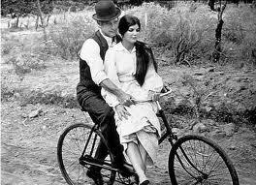
Lo iud e’ ancora richiesto? Perche’ e quante donne lo preferiscono?
FERRARA, 15/06/2012
HOTEL OROLOGIO
CONTRACCEZIONE 2012
Centro Salute Donna
Azienda USL Ferrara
Centro Salute Donna Azienda USL Ferrara
Ost. NEDEA DOINA

Slide 2
Lo IUD.
La spirale o IUD (dall’inglese Intra Uterine Device) è uno strumento contraccettivo e intercettivo:
esso impedisce la fecondazione (contraccezione),
oppure,
laddove questa sia avvenuta,
ostacola l’annidamento dell’embrione nell’utero.

Slide 3
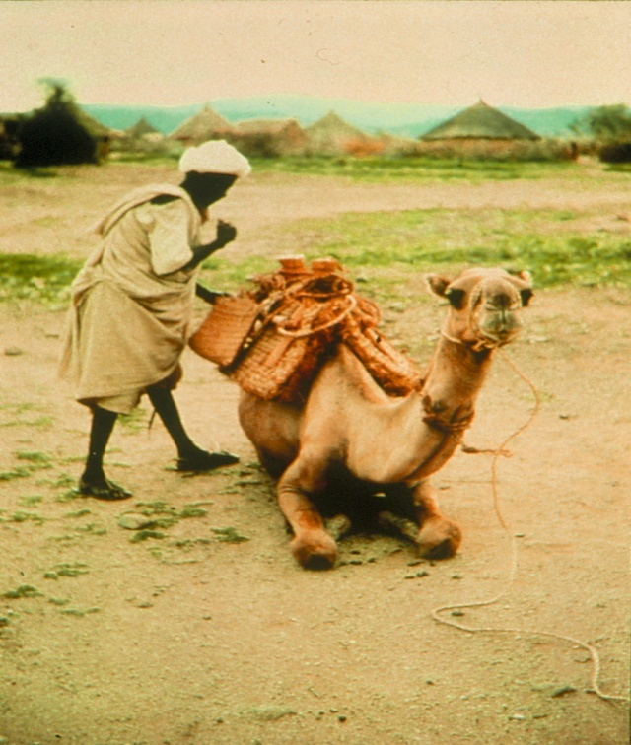
Prospettive storiche.
Il dispositivo intrauterino (IUD) è senza dubbio il più antico metodo contraccettivo come riportato dai testi dell’antichità.
La conoscenza empirica che un corpo estraneo presente nell’utero impedisce la gravidanza era già nota diversi secoli fa ai cammellieri arabi, che introducevano delle piccole pietre arrotondate nell’utero delle cammelle prima di affrontare le lunghe attraversate nel deserto.

Slide 4
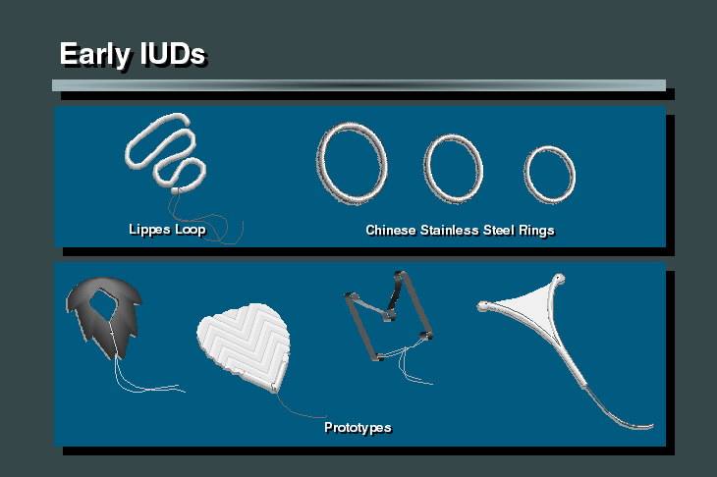
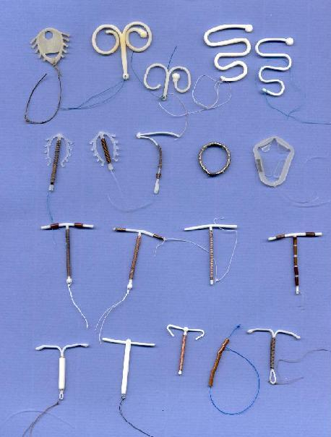
Prospettive storiche.
Precursori dei moderni dispositivi intrauterini (IUD) furono pessari e otturatori del canale cervicale finchè, all’inizio del ‘900 Richter prima e Grafenberg poi verificarono gli effetti contraccettivi di un anello morbido introdotto nella cavità uterina.
L’inizio della moderna contraccezione intrauterina si colloca intorno al 1960 con la messa a punto di un dispositivo di materiale plastico biologicamente inerte al quale venne successivamente aggiunto un filamento di rame per potenziarne l’azione.

Slide 5
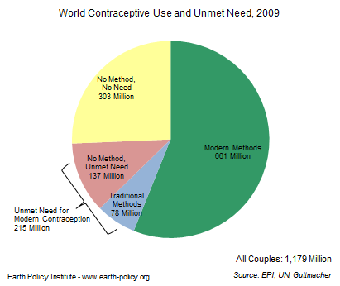
World Contaceptive Use.
Lo IUD è la forma più diffusa al mondo della contraccezione reversibile e di lunga durata:
è il secondo metodo più diffuso di pianificazione familiare utilizzato a livello mondiale (13,6%) dopo la sterilizzazione femminile (20,5%) tra le donne in età riproduttiva, che sono sposate o conviventi.
(Nazioni Unite, 2006)

Slide 6

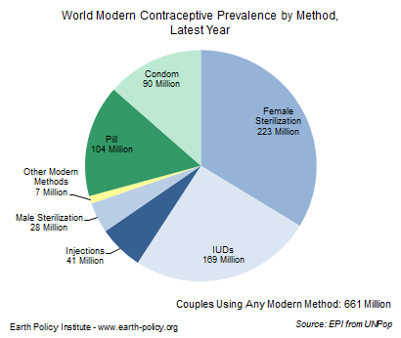
La prevalenza dell’uso IUD nel mondo.
La percentuale di donne che usano lo IUD è quasi due volte più alta nei paesi in via di sviluppo (14,5%) rispetto ai paesi sviluppati (7,6%).
Si stima che 169 milioni di donne nel mondo usino questo metodo contraccettivo, di cui 140 milioni (80%) sono in Asia (Cina e Corea del Nord).
(Nazioni Unite, 2006)
La maggior parte dei dispositivi utilizzati sono dispositivi di rame.
LNG-IUS è stato utilizzato da oltre 10 milioni di utenti da quando è stato commercializzato nel 1990, dapprima in Finlandia e in seguito in 120 paesi al mondo.

Slide 7

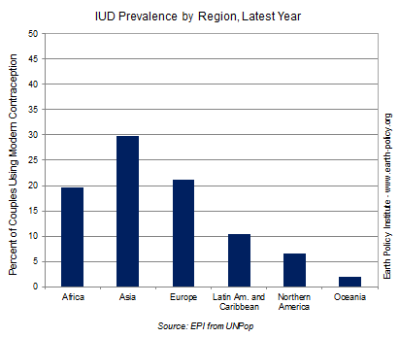
La prevalenza dell’uso IUD nel mondo.
La prevalenza del consumo IUD è maggiore nella Repubblica Democratica Popolare di Corea, utilizzato in 78%.
- nelle Repubbliche dell’Asia Centrale (63-76%),
- in alcuni paesi del Medio Oriente (Egitto 63%)
- e America Latina (Cuba 59%).
Al contrario, la prevalenza IUD è inferiore al 2% tra le donne in età riproduttiva in Africa sub-sahariana e in Nord America.
IUD non sono stati utilizzati ampiamente negli Stati Uniti d’America a causa di un retaggio di problemi di salute associati a un modello interrotto nel 1970, ma hanno di recente visto un modesto guadagno di popolarità.
(Nazioni Unite, 2006)

Slide 8

Uso dello IUD in Europa.
L’uso dello IUD varia anche in Europa.
Nel Nord Europa, lo IUD viene utilizzato da circa il 30% delle donne che usano contraccettivi, ad eccezione della Danimarca (14%).
Nell’Europa Orientale, è usato da oltre il 55% degli utenti di contraccettivi in Bielorussia e in Moldavia, e dal 11-27% in molti altri paesi come la Romania.
Nell’Europa Meridionale, questa percentuale è tra il 9 e il 17%, con eccezione dell’Albania (1%).
Nell’Europa Occidentale, è meno dell’8%, fatta eccezione per la Francia (27%).
(Nazioni Unite, 2006)

Slide 9
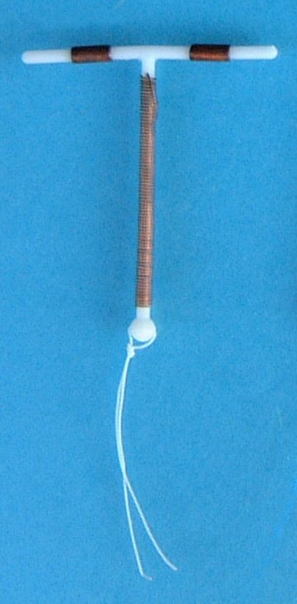
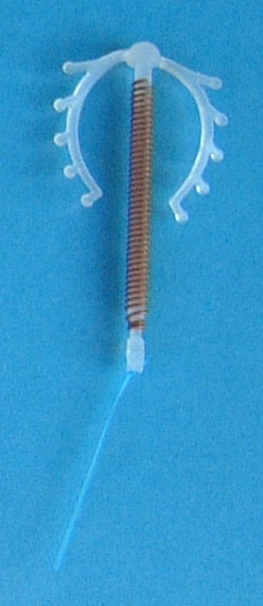
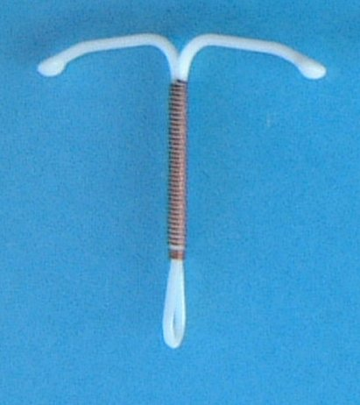
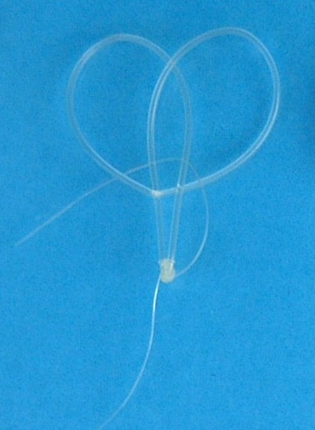
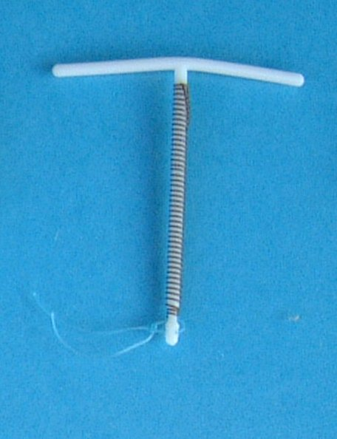
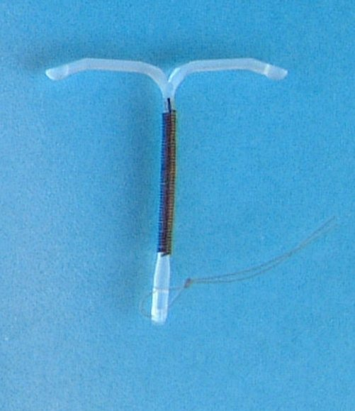
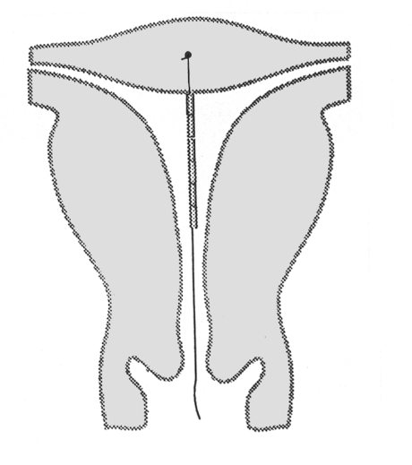
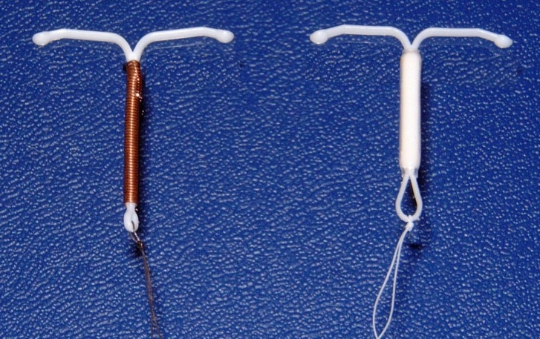
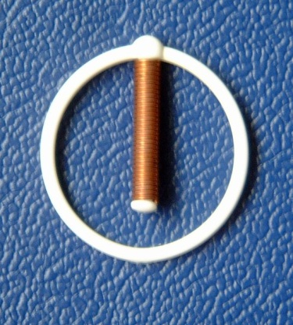
AVAILABILITY OF IUD IN HUNGARY
Types of devices
TCu 380
Nova T
x Szontágh IUD
TCu 200
MLCu 250/375
(Mona Lisa)
Alloy IUDs:
X = not available anymore (non-medicated)
SilverLily/GoldLily
SilverLily-Zn/Plastic*
Nova T 380
Mirena
Utering
* = available in three sizes
Plastic = no metal content
GyneFix

Slide 10

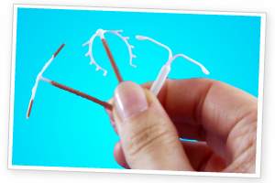
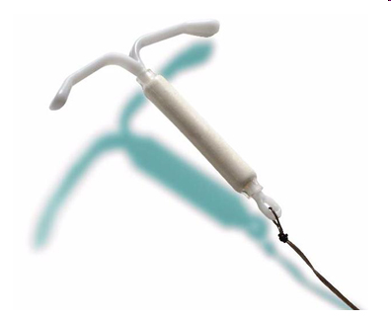
Uso dello IUD in Italia.
Una stima del Population Reference Bureau pubblicata nel 2002 attribuiva allo IUD una diffusione del 5,5%
Attualmente in Italia sono in vendita gli IUD
- medicati al rame, al rame e argento
- al progesterone e al levonorgestrel.

Slide 11
Meccanismo d’azione.
Gran parte del meccanismo di azione è ignoto; numerose sono le ipotesi e variano a seconda del tipo di dispositivo.
Gli IUD agiscono come spermicidi inducendo una infiammazione sterile locale causata dalla presenza del corpo estraneo nell’utero.
Il rame provoca modificazioni della mucosa uterina ostacolando quei processi che facilitano l’annidamento dell’uovo e induce un aumento di viscosità del muco cervicale che diviene più impermeabile agli spermatozoi.
I dispositivi che contengono progesterone ne rilasciano ogni giorno una quantità sufficiente ad inibire la gravidanza grazie ad una azione locale sull’endometrio che viene mantenuto in una condizione inadatta all’impianto dell’uovo.

Slide 12
Efficacia.
Per quanto riguarda l’efficacia l’OMS lo classifica come metodo molto efficace quando impiegato correttamente e regolarmente, con un numero di gravidanze di 0,6/100 donne nei primi dodici mesi di impiego.
L’inserimento dello IUD entro tre giorni da un rapporto a rischio ha un’efficacia di circa il 99%.

Slide 13
Vantaggi.
La lunga durata d’azione ( anni).
La non influenza sul rapporto sessuale.
La donna non deve ricordarsi di assumere giornalmente medicinali.
Non e’ un mezzo abortivo.
L’assenza di utilizzo di sostanze ormonali nel caso della spirale al rame.
Utilizzabile come contraccettivo d’emergenza.
Immediatamente reversibile.
Il costo iniziale, viene ammortizzato dal lungo periodo di utilizzo.
Utilizzabile durante l’allattamento. (IUD al progesterone 6 settimane dopo il parto)

Slide 14
Complicazioni ed effetti collaterali.
Ciclo più abbondante.
Applicazione a volte dolorosa.
Possibile rigetto spontaneo.
Pericolo di perforazione uterina.
Rischio di rimozione per menometrorragie e/o dolori.
Rischio di rimozione per ritrosia verso “un corpo estraneo”.
Difficoltà nella rimozione: è dovuta al “assorbimento” del dispositivo uterino.
Scomparsa dei fili di ancoraggio.

Slide 15
Indicazioni “assolute”.
Rischio cardiovascolare
Tromboebolico
Obese
Fumatrici
Dislipidemiche
Patologie endocrine (diabete)
Patologie correlate agli ormoni femminili (es ca mammario).
In tali situazioni la spirale con rame ricade nella Categoria 1 dell’OMS (senza limitazioni d’uso).
Lo IUD al progesterone per la maggior parte ricade nella Categoria 2 (i benefici della contraccezione sono superiori al rischio teorico o dimostrato).

Slide 16
Indicazioni terapeutiche associate al dispositivo intrauterino al rame - 1
Lo IUD al rame può essere utilizzato efficacemente nella gestione di amenorrea secondaria è quanto emerge da uno studio condotto dal Prof. Fortunato Vesce e altri ricercatori del Dipartimento di Ginecologia e Ostetricia dell’Università di Ferrara e pubblicato su Fertility and Sterility (U.S.A. – Gennaio 2000).
La ricerca ha coinvolto 48 donne affette da amenorrea secondaria.

Slide 17
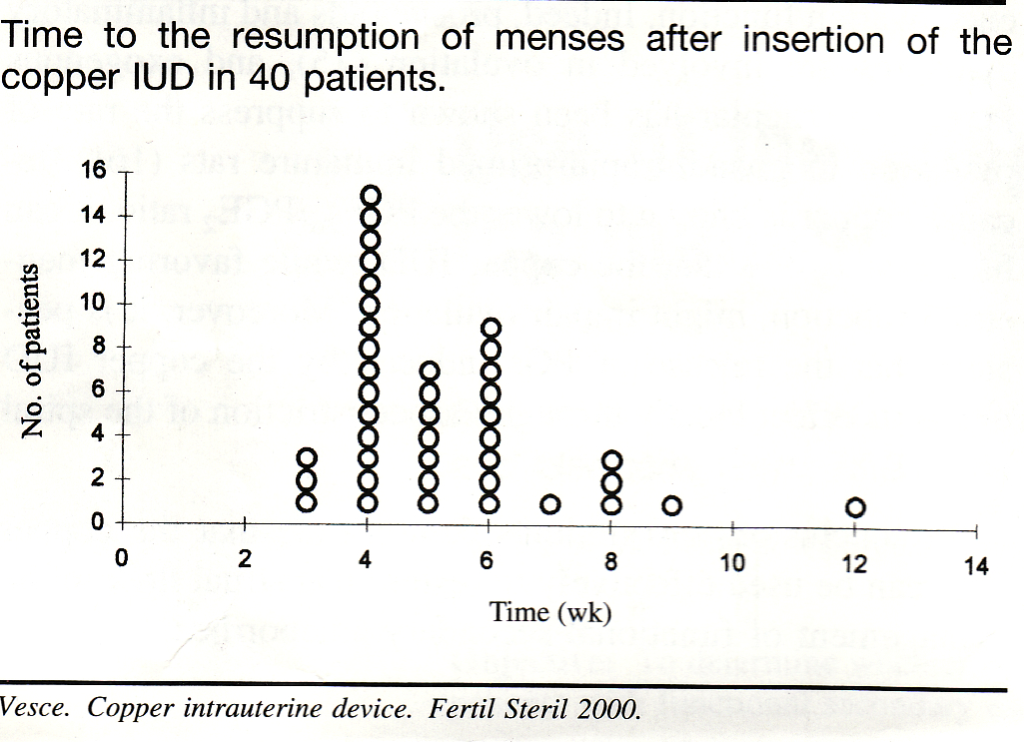
Indicazioni terapeutiche associate al dispositivo intrauterino al rame - 2
In 40 donne il flusso mestruale si è ristabilito entro qualche settimana dopo l’inserzione dello IUD al rame ed è rimasto regolare per una durata di un anno anche dopo la rimozione.

Slide 18
Indicazioni terapeutiche associate al dispositivo intrauterino al rame - 3
Il meccanismo probabilmente è dovuto al rilascio di prostaglandine nell’endometrio;
un altro meccanismo potrebbe essere collegato al ruolo che le prostaglandine hanno nell’inibire la produzione del progesterone da parte del corpo luteo.

Slide 19
Lo IUD Medicato al PROGESTERONE
Può essere visto come un sistema intrauterino di elevata efficacia anticoncezionale, ma anche come
una ottima terapia per una patologia molto frequente quale la menorragia, permettendo, in un elevato numero di casi, di evitare l’intervento chirurgico, con una possibile riduzione di costi e di complicazioni.

Slide 20
Effetti Benefici Non-Contraccettivi dello IUD MEDICATO AL PROGESTERONE
Riduzione di quantita’ e durata del mestruo
Riduzione della menorragia
Riduzione della metrorragia e del sanguinamento uterino anomalo/disfunzionale
Aumento di ferritina ed emoglobina
Prevenzione e terapia della iperplasia end.
Prevenzione dello sviluppo di fibromi
Riduzione di effetti negativi dell’adenomiosi
Riduzione del rischio di GEU
Riduzione del rischio di PID

Slide 21
Controindicazioni all’inserimento dello IUD medicato al progesterone
Gravidanza nota o presunta
Infezioni genitali
Sospetto di patologia maligna genitale
Sanguinamenti anomali non diagnosticati
Malformazioni congenite uterine
Fibromi uterini
Patologie epatiche acute o tumori epatici
Patologia tromboembolica acuta o tromboflebiti

Slide 22
Fattori che influenzano l’accettabilità e la continuazione del metodo – 1.
Popolazioni che sono già abituate all’uso di questo metodo
Disponibilità e costo del metodo (l’alto costo iniziale può scoraggiare le donne all’uso o spingerle ad acquistare IUD nei paesi di origine che hanno un costo minore)
Effetti collaterali e rischi (dolore e sanguinamento)
Efficacia del metodo e la sua facilità d’uso
Esperienza personale e delle altre donne
Influenze culturali e religiose, scelte morali o resistenze legate a dinamiche emotive più personali e profonde, creano un ambiente più o meno favorevole per l’uso IUD (Sullivan et al., 2006)
Il rifiuto della spirale vista come corpo estraneo sono spesso frutto delle somatizzazioni

Slide 23
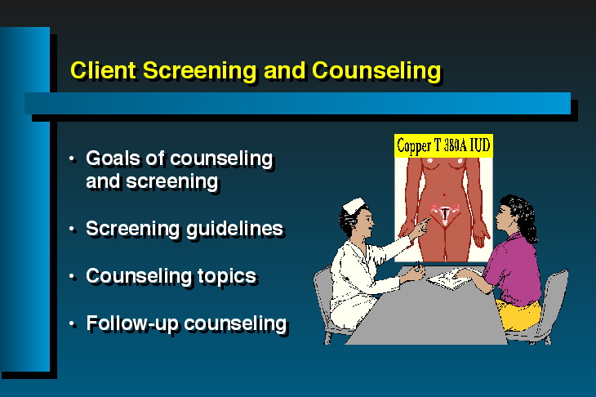
Fattori che influenzano l’accettabilità e la continuazione del metodo – 2 .
Motivi di bassa accettabilità in Inghilterra sono stati riassunti in una ricerca attraverso un’intervista semi-strutturata somministrata a donne che non avevano mai usato lo IUD.
I principali motivi per respingere il metodo sono la mancanza di informazioni, influenze da parte di amici che hanno portato effetti collaterali, rischio di infezione, ansie per l’inserimento (durante la mestruazione) e la mancanza del controllo personale sul metodo (Asker et al., 2006).

Slide 24
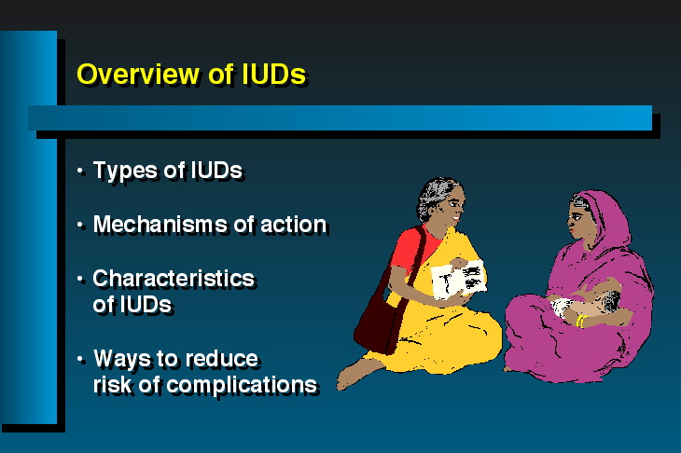
Perche’ e quante donne lo preferiscono?
Lo IUD è un metodo contraccettivo di lunga durata molto comune tra le donne migranti nel nostro paese.
In un ricerca ad hoc, hanno dichiarato di conoscerlo in circa il 50% (A. Spinelli, E. Forcella, S. Di Rollo, ME. Grandolfo – I.V.G. tra le donne straniere in Italia -Rapporto ISTISAN 17/2006).

Slide 25
Perche’ e quante donne lo preferiscono?
Le donne musulmane – 1.
Alcune donne, in particolare le donne musulmane lo spotting intermestruale che spesso si verifica con lo IUD, può essere un ostacolo all’utilizzo del metodo (motivi religiosi e culturali) se non adeguatamente informate.
Per molte donne l’utilizzo è subordinato al permesso del marito, come nel caso di Kadija, una bella donna marocchina, minuta, che vive in Italia da quattro anni con cinque figli e il marito che lavora come operaio in una fabbrica da dieci anni.
Kadija si è fatta inserire lo IUD presso il Consultorio familiare dopo la nascita del quinto figlio, su richiesta del marito.
Lo IUD però le crea molti problemi, dolori, mestruazioni abbondanti, ….

Slide 26
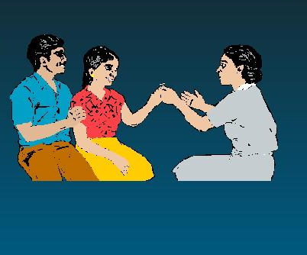
Perche’ e quante donne lo preferiscono?
Le donne musulmane – 2.
Essa si reca in Consultorio più volte per farsi controllare ma la ginecologa non trova niente di patologico alla visita.
All’ennesimo controllo negativo la ginecologa cerca di approfondire il discorso con l’aiuto della mediatrice e capisce che il consenso dell’applicazione dello IUD è stato ottenuto dal marito un po’ forzatamente e che quest’ultimo in realtà vorrebbe un altro figlio.
Dopo qualche mese la donna decide di farsi togliere lo IUD e rimane gravida di due gemelli.

Slide 27
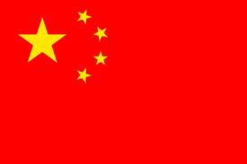
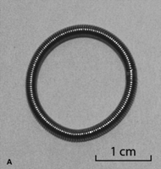
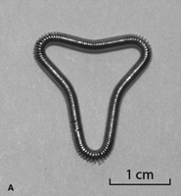
Gli IUD cinesi.
Sono molto frequenti i casi di donne cinesi, portatrici di IUD ad anello in uso in Cina, che per diversi motivi chiedono l’estrazione o la sostituzione dello IUD nel nostro paese a causa di dolori addominali, perdite ematiche irregolari, infezioni pelviche o principalmente per un desiderio di gravidanza.
Gli IUD cinesi, di svariate forme e misure, sono spesso privi di filo di “repere” che può renderne difficoltosa la rimozione ambulatoriale: è quindi molto frequente di fronte a questa situazione dover prescrivere alle donne il ricorso ad una isteroscopia in day-hospital.
Solo con l’utilizzo di uno strumento adeguato, simile ad una pinza da biopsia endometriale, sotto guida ecografica, è possibile la rimozione dello IUD cinese in ambulatorio.

Slide 28
Nei Paesi dell’Est Europa.
Secondo un sociologo della Florida State University (Woody Carlson) che ha studiato le pratiche contraccettive nell’Europa Orientale, i medici di tutto l’ex blocco sovietico promuovevano in stile sovietico lo IUD, essendo stato a loro insegnato che i contraccettivi ormonali, allora prodotti dalla rivale capitalista occidentale, provocavano effetti pericolosi e dannosi alla salute della donna.
Molti medici continuano tuttora a credere e a comunicare queste convinzioni alle loro pazienti.

Slide 29
Sperimentazione italiana con dispositivo intrauterino medicato.
Sebbene la contraccezione intrauterina non sia molto popolare in Italia, le donne che scelgono la spirale medicata, con rilascio di levonorgestrel, la ritengono un metodo sicuro ed efficace, specialmente in presenza di sanguinamenti severi e prolungati.
Lo sostiene uno studio condotto dal Prof. Carlo Bastianelli e colleghi, del dipartimento di Ostetricia e Ginecologia dell’Università La Sapienza di Roma.

Slide 30
Molte donne che hanno effettuato un’isterosuzione per interruzione volontaria di gravidanza hanno scelto di inserire lo IUD, procedura sicura e raccomandabile, che contribuisce in modo significativo alla riduzione del fenomeno delle IVG ripetute.

Slide 31
Conclusioni.
Recenti studi hanno confermato che lo IUD attuale è un ottimo metodo contraccettivo,
altamente efficace,
sicuro,
conveniente,
con pochi effetti collaterali sicuramente molto limitati e meno frequenti di quanto sostenuto in passato,
ed offre numerosi benefici per la salute.

Slide 32
Conclusioni.
Si ribadisce l’importanza di una attenta valutazione clinica e anamnestica prima dell’inserzione.
L’informazione adeguata della paziente, sia per riceverne il permesso informato, sia per illustrare eventuali effetti collaterali temporanei che non devono impaurire o far ricorrere alla rimozione precoce.

Slide 33
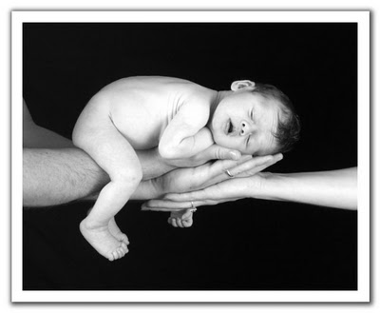
Grazie per l’attenzione

